Slide 1
Relacyjne Bazy Danych wykład III

Slide 2
Projektowanie schematu
Bazy Danych
wymagania użytkownika
model implementacyjny
pomiędzy nimi jest wiele etapów
model pośredni bazy – między wymaganiami użytkownika a schematem bazy

Slide 3
Celem procesu projektowania schematu bazy danych jest:
wyspecyfikowanie wymagań użytkowników przyszłej bazy danych, dokonanie analizy tych wymagań,
utworzenie schematu bazy danych spełniającego wymagania użytkowników i jednocześnie gwarantującego poprawne funkcjonowanie bazy danych w ramach całego systemu informacyjnego, zaprojektowanie schematu bazy danych.

Slide 4
Zanim utworzy się bazę danych, dokonuje się analizy wymagań informacyjnych i przedstawia się je w postaci modelu danych nazywanego diagramem związków encji. W diagramie tym abstrahujemy od szczegółów technicznych związanych z implementacją danych w konkretnym systemie baz danych.

Slide 5
Pośredni model projektowy - diagram związków encji
powinien w sposób jednoznaczny określać wymagania użytkowników umożliwiając im sprawdzenie czy analityk systemu dobrze zrozumiał ich intencje i specyfikę działania firmy;
jest istotnie prostszy od schematu bazy danych, ponieważ abstrahuje od szczegółów implementacyjnych, które muszą być później opracowane przez projektanta bazy danych aby baza danych mogła powstać i spełniać postawione przed nią zadania.

Slide 6
Pytania do nieistniejącej bazy:
Jakie sa tytuły książek w bibliotece?
Jacy są autorzy książek?
Jakie są wydawnictwa?
Jakie książki wydało dane wydawnictwo?
Jakie są dziedziny książek?
Jakie są dane osobowe czytelników?
itp.

Slide 7
Funkcje bazy:
wyświetla dane osobowe czytelników,
wyświetla dane o wydawnictwie,
wyświetla jakie są książki z danej dziedziny,
wyświetla jakie książki napisał autor,
wyświetla wypożyczenia czytelnika,
itp.

Slide 8
Dalsze funkcje bazy:
umożliwia modyfikację, dodawanie, usuwanie danych o:
czytelniku,
autorze,
wydawnictwie,
dziedzinie,
itp.

Slide 9
Dalsze funkcje bazy:
umożliwia tworzenie zestawień, podsumowań statystycznych, np.
ile książek wypożyczył w danym okresie czytelnik,
czy w bibliotece jest wystarczająca ilość egzemplarzy danej książki,
które książki są najczęściej wypożyczane,
itp.

Slide 10
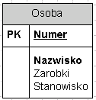
Encje
Encja (obiekt) coś co istnieje, co jest odróżnialne od innych, o czym informację trzeba znać lub przechowywać. Encje o tych samych własnościach tworzą typy (zbiory) encji.
np. AUTOR – dane osobowe autorów,
KSIĄŻKA – dane o książce,
WYDAWNICTWO – dane o wydawnictwie
Reprezentacją graficzną encji jest ramka (prostokąt).

Slide 11
Należy odróżniać typ encji oraz jej instancje (egzemplarze) np. Osoba jako typ i jako konkretny obiekt (instancja, egzemplarz).
Encje są opisywane przez atrybuty:
AUTOR
imię,
nazwisko,
adres,
itp.

Slide 12
Encje
KSIĄŻKA
tytuł
ISBN
Cena
WYDAWNICTWO
nazwa
opis
adres

Slide 13
Atrybut jest to właściwość encji danego typu, reprezentowana pewną wartością np. liczbą całkowitą, liczbą rzeczywistą, napisem.
Identyfikowany atrybut powinien opisywać encję, przy której się go umieszcza (a nie związki z innymi encjami)! Na przykład, Numer miejsca w kinie jest atrybutem encji Miejsce na widowni, a nie atrybutem encji Bilet, na którym się pojawia.
(Pierwsza postać normalna) Dla każdego egzemplarza encji każdy jej atrybut powinien przyjmować pojedynczą, atomową wartość. Z tego powodu, atrybut Dzieci pracownika nie jest dobrym kandydatem na atrybut encji Pracownik.

Slide 14
Należy pomijać atrybuty wyliczane tj. takie których wartości dadzą się wyliczyć z innych np. wiek osoby z daty urodzenia.
Wartość atrybutu, np.:
imię – Adam
nazwisko – Mickiewicz
nazwa wydawnictwa – Polskie Wydawnictwo Naukowe

Slide 15
Encje
atrybut powinien przyjmować wartość atomową,
np. adres – ulica, nr. domu, miasto,
Kwiatowa 6, Warszawa,
jeśli te wszystkie elementy będziemy podawać zawsze razem – to może być to traktowane jako wartość atomowa,

Slide 16
Encje
w przeciwnym razie, tworzymy dodatkową encję – ADRES z atrybutami,
ulica,
nr. domu,
miasto,
UNIKAMY ‘SZTUCZEK’ TECHNICZNYCH
Są to encje NIEZALEŻNE – „mogą istnieć same”

Slide 17
Klucz (jednoznaczny identyfikator) jest to zbiór (być może jednoelementowy) atrybutów danej encji, których wartości jednoznacznie identyfikują każdą instancję tej encji. Jeden klucz jest główny, pozostałe alternatywne. Jedna encja może mieć wiele kluczy.
Atrybuty klucza głównego wyróżnia się etykietą PK i podkreśleniem.
W MS Visio atrybuty encji określa się w zakładce "Columns".
Odróżnia się dwie specyfikacje typów danych: niezależną od systemu baz danych (Portable Data Type) i zorientowaną na generowanie bazy danych do konkretnego systemu baz danych (Physical Data Type).

Slide 18
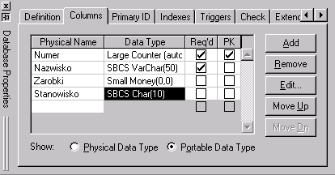
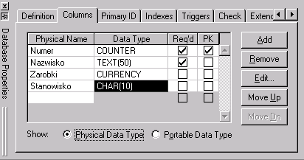
Typy danych MS Access:

Slide 19
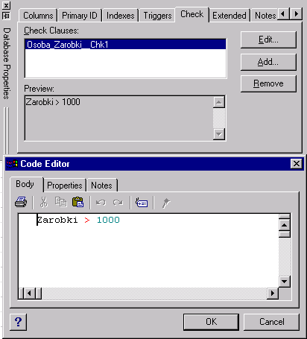
Więzy spójności dla encji określa się w zakładce Check.

Slide 20
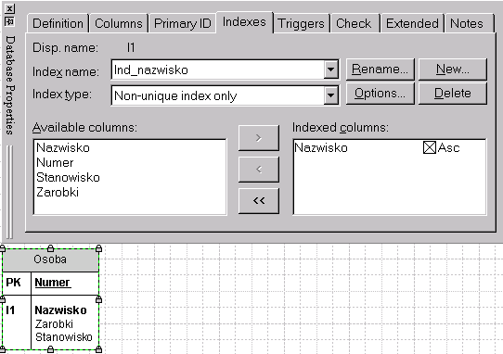
Indeksy
Wśród atrybutów encji wyróżniamy atrybuty bądź grupy atrybutów względem wartości których są wyszukiwane egzemplarze encji. Dla takich atrybutów specyfikujemy indeksy. Przy czym indeks na kluczu głównym jest zakładany automatycznie i nie trzeba dodatkowo go specyfikować. Na diagramie atrybuty posiadające indeksy są etykietowane literą I ze wskaźnikiem. W MS Visio indeksy specyfikuje się w zakładce "Indexes".

Slide 21
Związki encji
Związek - uporządkowana lista encji, poszczególne encje mogą występować wielokrotnie.
Każdy związek określa pewną relację między zbiorami egzemplarzy encji wchodzącymi w skład związku - instancję związku.
Związek można formalnie zapisać przy użyciu notacji relacyjnej:
Z(E₁ ,...,E_{n}) co oznacza: encje E₁ ,...,E_{n} wchodzą w skład związku Z

Slide 22
Związki encji
dwuargumentowe (binarne):
autor piszę książkę,
wydawnictwo wydaje książki,
książka jest z danej dziedziny,
książka ma swoje egzemplarze,
pracownik pracuje w dziale,
pracownik w projekcie pełni rolę,
kraj eksportuje towar,
trójargumentowe:
czytelnik wypożycza książki z danej dziedziny,

Slide 23
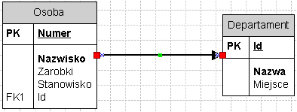
Związek binarny - dwuargumentowy
jest reprezentowany graficznie jako linia łącząca dwie ramki (encje).
MS Visio automatycznie tworzy w encji Osoba atrybut Id (z etykietą FK1) - klucz obcy - określający powiązania instancji encji Osoba z instancjami encji Departament.
Uwaga: Połączenie encji związkiem sygnalizują czerwone kwadraciki w miejscu połączeń encji z linią związku!
Instancja związku binarnego jest dwuargumentową relacją na iloczynie kartezjańskim zbiorów instancji encji - w naszym przykładzie, zbioru osób ze zbiorem departamentów.

Slide 24
Związki encji
typy związków dwuargumentowych:
jeden do jeden
jeden do wiele
wiele do wiele

Slide 25
Związki encji
autor pisze wiele książek
książka jest napisana przez wielu autorów
wydawnictwo wydaje wiele książek
książka jest wydana przez jedno wydawnictwo
książka ma wiele egzemplarzy
egzemplarz jest jednej książki

Slide 26
Związek jednoznaczny
Gdy instancja związku binarnego jest funkcją częściową związek nazywa się jednoznaczny.
Instancja związku jednoznacznego między encjami Osoba i Departament jest funkcją ze zbioru osób w zbiór departamentów.
Część związku odpowiadająca dziedzinie funkcji jest nazywana stroną wiele związku (lub encją podrzędną), a część odpowiadająca przeciwdziedzinie funkcji stroną jeden związku (lub encją nadrzędną) – i jest oznaczana strzałką.
Departament jest encją po stronie jeden (nadrzędną) a Osoba encją po stronie wiele (podrzędną).

Slide 27
kolumna
atrybut
tabela
encja
klucz
jednoznaczny identyfikator
wiersz
egzemplarz encji
klucz obcy
związek jednoznaczny

Slide 28
Implementacja związku jednoznacznego
Dwie encje połączone związkiem jednoznacznym są implementowane odpowiednio przez dwie tabele. W encji po stronie wiele jest dodany klucz obcy określający powiązanie z instancją encji po stronie jeden.
W naszym przykładzie do encji Osoba jest dodany klucz obcy Id etykietowany przez FK1 określający powiązanie z instancją encji Departament - przez wartość klucza głównego Id.
dziedzina funkcji
strona wiele
encja podrzędna
przeciwdziedzina funkcji
strona jeden
encja nadrzędna

Slide 29
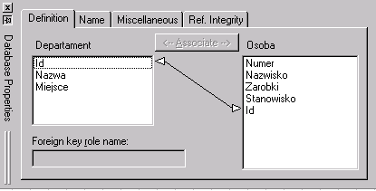
Okienko właściwości związku ("Database properties") Zakładka "Definition"
definiuje związek jako powiązanie dwóch zbiorów atrybutów: tworzonego automatycznie klucza obcego w encji po stronie "wiele" i klucza głównego w encji po stronie "jeden".
W przykładzie, Osoba jest encją po stronie "wiele", a Departament jest encją po stronie "jeden".

Slide 30
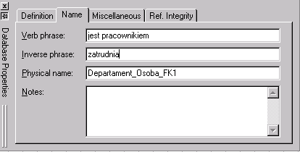
Zakładka "Name" określa sposób odczytywania zawartości związku oraz nazwę dla więzów klucza obcego: Departament_Osoba_FK1.

Slide 31
Zakładka "Miscelaneous" określa podstawowe własności związku:
liczebność (Cardinality) – ile egzemplarzy encji po stronie wiele może być połączone z jednym egzemplarzem encji po stronie jeden. Może to być konkretna liczba np. 2 albo określenie typu "zero lub więcej", "jeden lub więcej", "zero lub jeden".
typ związku (Relationship type) -
identyfikujący – do identyfikacji egzemplarza encji po stronie wiele jest potrzebny odpowiadający mu egzemplarz encji po stronie jeden i wtedy encja po stronie wiele nazywa się słabą (zależną) - inaczej mówiąc wartość klucza obcego wchodzi w skład klucza głównego encji po stronie wiele,
nieidentyfikujący - wartość klucza obcego nie wchodzi w skład klucza głównego encji po stronie wiele.

Slide 32
KSIĄŻKA
WYDAWNICTWO
ISBN (PK)
SKRÓT (PK)
WYDAWNICTWO (FK)
1
8

Slide 33
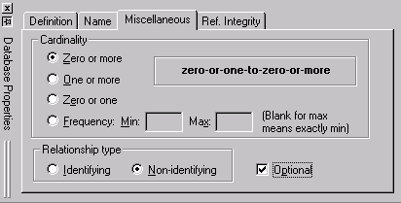
opcję Optional – czy wartość klucza obcego jest opcjonalna tzn. czy dopuszcza wartość NULL. Związek jest opcjonalny gdy wartość klucza obcego dopuszcza wartość NULL. Związek jest wymagany gdy wartość klucza obcego musi być określona tzn. nie może być NULL (inaczej mówiąc dla każdego egzemplarza encji po stronie wiele istnieje odpowiadający mu egzemplarz encji po stronie jeden).

Slide 34
Związek między osobami i departamentami ma liczebność "zero lub więcej", jest nieidentyfikujący i opcjonalny.
Jako przykład związku, który ma liczebność "jeden lub więcej", jest identyfikujący i wymagany (nie opcjonalny), rozważmy związek między zamówieniami i pozycjami w zamówieniu. Każde zamówienie składa się z jednej lub więcej pozycji zamawianych towarów.
Zamówienie identyfikuje każdą swoją pozycję (bez zamówienia nie można mówić o pozycji zamówienia).
Każda pozycja zamówienia ma określone dokładnie jedno zamówienie, którego jest pozycją. Encja Pozycja zamówienia to encja słaba (zależna).

Slide 35
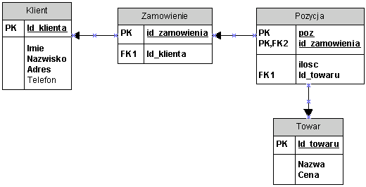

Slide 36
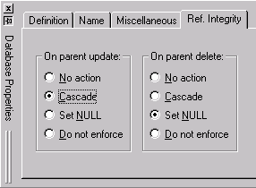
Związek identyfikujący oznacza, że do identyfikacji egzemplarza encji podrzędnej jest potrzebny egzemplarz encji nadrzędnej. Co oznacza, że taki związek musi być wymagany. Nie istnieje więc związek opcjonalny, który jest identyfikujący.
Zakładka "Ref. Integrity" określa akcje referencyjne podejmowane w przypadku naruszenia więzów spójności referencyjnej przez operacje usuwania i aktualizacji wierszy w tabeli nadrzędnej.

Slide 37
Nic nie rób (No action, Restricted) - nie wykonuj zmiany gdy narusza ona więzy spójności referencyjnej.
Propaguj zmiany do encji podrzędnej (Cascade) - przy aktualizacji instancji encji nadrzędnej uaktualnij wartość klucza obcego w encji podrzędnej a przy usuwaniu razem z egzemplarzem encji nadrzędnej usuń wszystkie powiązane przez wartość klucza obcego egzemplarze encji podrzędnej. Ta akcja jest w szczególności naturalna dla wszystkich związków identyfikujących.
Wstaw NULL (Set Null) - w przypadku aktualizacji lub usuwania instancji encji nadrzędnej za wartość klucza obcego w odpowiadających jej instancjach encji podrzędnej wstaw NULL.
Wyłącz więzy spójności referencyjnej i wykonaj operację (Do not enforce).

Slide 38
Niektóre systemy dopuszczają jeszcze jedną opcję:
Wstaw wartość domyślną (Set Default) - w przypadku aktualizacji lub usuwania instancji encji nadrzędnej za wartość klucza obcego w odpowiadających jej instancjach encji podrzędnej wstaw wartość domyślną.

Slide 39
Związek niejednoznaczny
Problem z połączeniem w relacji wiele do wiele
AUTOR
KSIĄŻKA
Id_autora | Nazwisko | ISBN (FK)
1 |  | 234X
2 |  | 434T
3 |  | 234X
1 |  | 5673
ISBN (PK) | TYTUŁ
234X
434T
5673
NIE MOŻNA POWIELAĆ WARTOŚCI KLUCZA GŁÓWNEGO!

Slide 40
Transformacja związku niejednoznacznego
Każdy związek niejednoznaczny (tj. który nie jest jednoznaczny) trzeba sprowadzić do związków jednoznacznych.
Dla związku o liczbie argumentów większej niż dwa Z(E₁ ,...,E_{n}), n>2 wprowadzamy nową encję E₀ i n jednoznacznych związków binarnych Z_{i}(E₀,E_{i}) łączących nową encję ze starymi. Klucz encji E₀ jest sumą kluczy encji E₁,...,E_{n}.
Dla niejednoznacznego związku binarnego Z(E₁,E₂) wprowadzamy nową encję E₀ i dwa związki jednoznaczne Z₁(E₀,E₁), Z₂(E₀,E₂) łączące nowy zbiór encji ze starymi. Klucz encji E₀ jest sumą kluczy encji E₁ i E₂.
Wprowadzana encja reprezentująca związek nazywa się asocjacyjną. Jest ona zawsze encją słabą (zależną), bo związki łączące ją z encjami-argumentami związku niejednoznacznego są związkami identyfikującymi.

Slide 41
KSIĄŻKA
AUTOR
ISBN (PK)
1
1
ID_AUTORA (PK)
KSIĄ_AUT
8
ISBN (FK)
ID_AUTORA
(FK)
8
ENCJA ASOCJACYJNA (zależna)

Slide 42
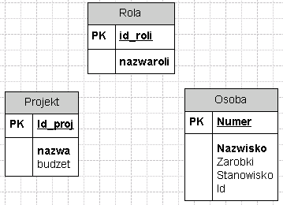
Pracownik w projekcie pełni rolę

Slide 43
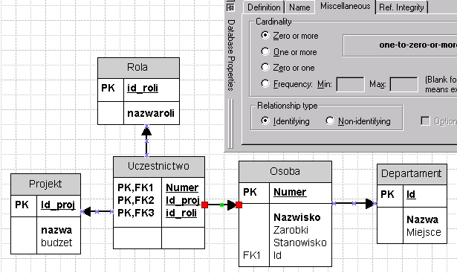
Stosując przedstawioną metodę wprowadzamy nową encję asocjacyjną, której zadaniem jest opisać związek zachodzący między osobami, projektami i rolami. Jednoznaczny identyfikator nowej encji tworzą trzy wprowadzone związki tj. klucze obce do encji Osoba, Projekt i Rola.

Slide 44
Istotne jest ustawienie typu związków jako identyfikujących – to właśnie powoduje umieszczenie kluczy obcych do encji Osoba, Projekt i Rola w części identyfikującej (klucza głównego) encji asocjacyjnej Uczestnictwo.
W encji asocjacyjnej można umieszczać atrybuty charakteryzujące związek np. między osobami, projektami i rolami - atrybut Okres_czasu.

Slide 45
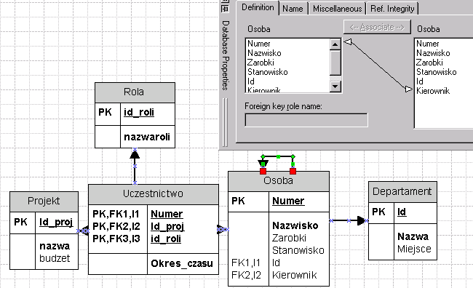
Związek rekurencyjny
Zachodzi między tą samą encją, np. "Jedna osoba jest kierownikiem drugiej osoby".
Aby go zdefiniować w MS Visio tworzymy pętlę związku wokół encji Osoba, wprowadzamy do encji Osoba nowy atrybut o nazwie Kierownik i łączymy go z kluczem głównym Numer – w zakładce "Definition".

Slide 46
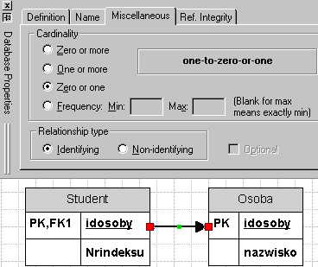
Związek jedno-jednoznaczny,
jeden-do-jeden jest to związek jednoznaczny, kórego instancja jest różnowartościową funkcją częściową np. związek "Każdy student jest osobą" (Osoba może być studentem, ale nie musi nim być).

Slide 47
Metody odwzorowania związku jedno-jednoznacznego w tabele bazy danych na przykładzie związku między encjami Osoba i Student:
(Stosowana przez MS Visio) Używamy dwóch tabel: Student i Osoba. W tabeli Osoba zapisujemy atrybuty wspólne dla wszystkich osób. W tabeli Student zapisujemy klucz główny z tabeli Osoba (identyfikujący studenta jako osobę) oraz atrybuty charakterystyczne tylko dla studentów.
Wadą tego rozwiązania jest konieczność częstego używania złączenia dwóch tabel.
Używamy tylko jednej tabeli, w której są przechowywane wszystkie możliwe atrybuty dotyczące osób. Jeśli osoba nie jest studentem, wartości atrybutów charakterystycznych tylko dla studentów pozostają NULL.
Wadą tego rozwiązania jest potencjalnie duża liczba wartości NULL w tabeli.

Slide 48
Używamy tylko jednej tabeli Student. W przypadku, gdy zajdzie potrzeba reprezentowania jeszcze innego typu osób jak np. Pracownik – dla tej kategorii osób definiujemy osobną tabelę. Gdy jest potrzebna informacja obejmująca wszystkie osoby, trzeba wtedy stosować sumowanie zawartości tabel.
Metoda ta jest dobra, gdy podział na kategorie osób jest rozłączny.
Gdy podział nie jest rozłączny, ta sama informacja będzie powtarzana, np. informacja o pracownikach będących jednocześnie studentami.

Slide 49
Generowanie bazy danych
Tworzymy pustą bazę danych MS Access.
Z menu Visio wybieramy opcję "Database -> Generate" wywołując kreator generacji.
W pierwszym okienku dialogowym kreatora wybieramy opcję "Generate new database".
Przy pierwszym użyciu:
Wybieramy opcję: "Create MDB file" i "New" (data source name - DSN).
W kolejnych okienkach wybieramy opcje "System data source", "Microsoft Access driver".
Po utworzeniu DSN podajemy ścieżkę do utworzonej wcześniej bazy danych MS Access.
Przy kolejnym użyciu:
Wybieramy opcję: "MDB file already exists".
W kolejnych okienkach wybieramy DSN z listy rozwijanej i ścieżkę do utworzonej wcześniej bazy danych Access.

Slide 50
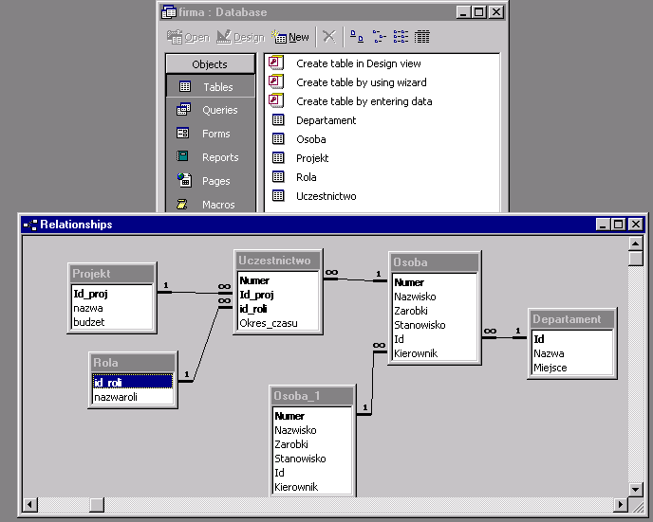

Slide 51
Słownik
encja (obiekt) coś co istnieje, co jest odróżnialne od innych, o czym informację trzeba znać lub przechowywać. Encje o tych samych własnościach tworzą typy (zbiory) encji. Reprezentacją graficzną encji jest ramka (prostokąt). Encja może być niezależna lub zależna (od innych encji przez związek lub związki z nimi).
atrybut jest to właściwość encji danego typu, reprezentowana pewną wartością np. liczbą całkowitą, liczbą rzeczywistą, napisem.
klucz (jednoznaczny identyfikator) jest to zbiór (być może jednoelementowy) atrybutów danej encji, których wartości jednoznacznie identyfikują każdą instancję tej encji. Jeden klucz - główny, pozostałe nazywają się alternatywnymi.
związek - uporządkowana lista encji, poszczególne encje mogą występować wielokrotnie.
instancja związku - relacja określona między zbiorami egzemplarzy encji wchodzącymi w skład związku. Relacja ta zwykle jest zmienna w czasie.

Slide 52
związek binarny - związek dwuargumentowy (między dwiema encjami).
związek jednoznaczny (jeden-do-wiele) - związek binarny, którego instancja jest dwuargumentową funkcją częściową.
liczebność związku - ile egzemplarzy encji po stronie wiele może być połączone z jednym egzemplarzem encji po stronie jeden. Może to być konkretna liczba np. 2 albo określenie typu "zero lub więcej", "jeden lub więcej", "zero lub jeden".
związek identyfikujący - klucz obcy wchodzi w skład klucza głównego encji po stronie wiele.
związek nieidentyfikujący - klucz obcy nie wchodzi w skład klucza głównego encji po stronie wiele.
związek opcjonalny - wartość klucza obcego jest opcjonalna tzn. dopuszcza wartość NULL.
związek wymagany - wartość klucza obcego jest wymagana tzn. nie dopuszcza wartości NULL.

Slide 53
związek rekurencyjny - związek binarny, który zachodzi między tą samą encją w dwóch rolach, np. "Jedna osoba jest kierownikiem drugiej osoby".
związek jedno-jednoznaczny (jeden-do-jeden) - związek jednoznaczny którego instancja jest różnowartościową funkcją częściową np. związek "Każdy student jest osobą" ("Osoba może być studentem, ale nie musi nim być").

Slide 54
Zbuduj model bazy danych z informacjami o piwoszach, barach i gatunkach piwa. Wymodeluj związki:
W barze podają gatunek piwa.
Piwosz lubi gatunek piwa.
Piwosz bywa w barze.
Piwosz ma najbardziej ulubiony gatunek piwa.
Gatunek piwa pochodzi z browaru.

Slide 55
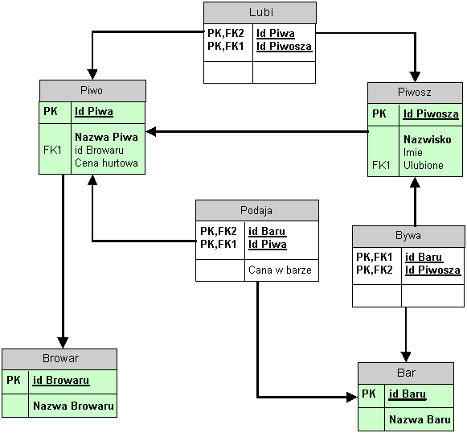

Slide 56
Diagram związków encji
8
8
KSIĄŻKA
AUTOR
1
8
8
1
1
8
DZIEDZINA
WYDAWNICTWO
EGZEMPLARZ
8
8
CZYTELNIK

Slide 57
Diagram związków encji
KSIĄŻKA
AUTOR
1
1
ISBN (PK)
KSIĄ_AUT
ID_AUTORA (PK)
WYDAWNICT
(FK)
8
ISBN (FK)
ID_AUTORA
(FK)
8
8
WYDAWNICTWO
SKRÓT (PK)
1

Slide 58
Koniec wykładu III

